Slide 1
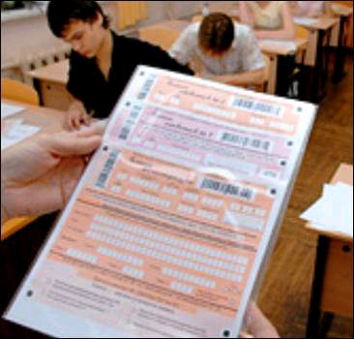
Подготовка к ЕГЭ по обществознанию
Лысенко Л.Ф.
МБОУ «СОШ №4»

Slide 2

Обществознание-самый популярный предмет,
который выбирают старшеклассники для сдачи ЕГЭ. Ежегодно число сдающих превышает 400 тысяч. Объясняется это просто- результаты ЕГЭ по обществознанию принимаются по 30 специальностям в вузах и ссузах России.

Slide 3
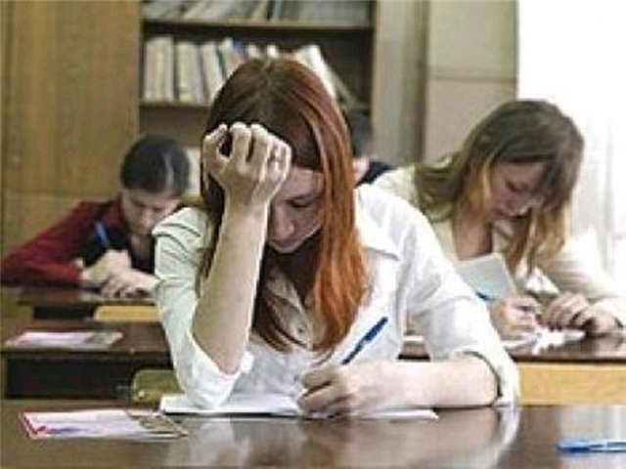
О сложности ЕГЭ по обществознанию высказываются противоположные точки зрения. Одни считают его лёгким, другие относят к наиболее сложным.
А.Лазебникова считает, что определенный круг заданий
выполняет большинство выпускников, только 4% не набирают минимального балла. И в тоже время в части С есть задания, которые требуют мобилизации всего потенциала знаний и умений.

Slide 4

Рекомендации по подготовке к ЕГЭ по обществознанию.
Учителю важно сформировать систему предметной подготовки учащихся с 6 по 11 кл.
Необходимо глубоко и всесторонне усвоить документы, разработанные ФИПИ.
Широко использовать виды самостоятельной работы , повторение с выполнением заданий в различных формах : составление таблиц, схем, развернутых планов, эссе…

Slide 5

Научить учащихся внимательно читать учебное
задание, понимать его смысл и точно, лаконично
отвечать по существу ,руководствуясь алгоритмом.
Особое внимание уделить формированию умений
и навыков, которые необходимы при написании
заданий части С.
Проводить текущие и промежуточные контрольные
в формате близком к ЕГЭ.

Slide 6
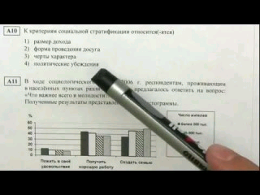
Основные формы работы с учащимися :
Проведение лекториев для учащихся по структуре заданий и процедуре заполнения бланков регистрации и ответов.
У каждого ученика, сдающего ЕГЭ ,должен быть Кодификатор-это его план подготовки к экзамену, где он отмечает изученные темы.
Использование памяток : «Как
составить сложный план»,
« Как написать эссе», различных
клише, алгоритмов.

Slide 7
Основные формы работы с учащимися:
Развитие навыков чтения и анализа схематической информации.
Составление учениками дидактического материала (схемы, таблицы, планы).
Осуществление коллективного разбора сложных заданий, анализа ошибок.
Обучение учащихся правилам оформления задания, технологиям выбора правильного ответа

Slide 8

Систематическая работа с текстами, содержащими
научную информацию., с материалами СМИ, их
анализ и интерпретация.
Проведение родительских собраний с включением
вопросов подготовки к ЕГЭ, информацией
о результатах контрольных работ,
репетиционного ЕГЭ, прогнозируемом
результате.

Slide 9
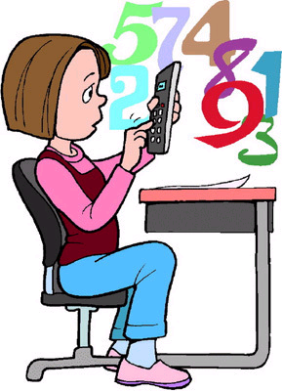
Очень важно, чтобы дети усвоили
истину: подготовка к ЕГЭ –это
тяжелый труд, результат будет
прямо пропорционален времени,
потраченному на активную
подготовку к экзамену .

Slide 10
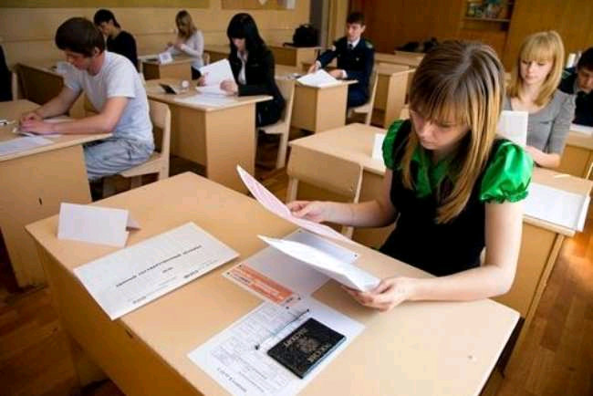
Почему результаты ЕГЭ ниже прогнозируемых?
В кодификаторе указаны разделы, глобальные темы,но не детализированы подтемы.
Необходимо совершенствовать критерии оценки
заданий части С.
Недостаток времени
Личные особенности
ученика и эксперта.
55-60 баллов- средний по
России результат
ЕГЭ по обществознанию.
Это и есть задача-минимум
для учителя

